Slide 1
Telemetria e Automazione evoluzione delle tecnologie abilitanti
Fabio Farina
Consortium GARR

Slide 2






Agenda - Dove eravamo e dove andiamo
End User Portal
1
Reconciliation Cycle
4
Observability
Desired
Status
Programmability
3
Inventory
NetOps
Telemetry
Logging, Alerting
Current
Status
∆ Changes
Automation
2
Optical Transport
Packet Net
ICT
Notes:
1 - Dove eravamo rimasti 2’/2
- Continuità con WS2022, “il secondo film della trilogia”
- Vista di dettaglio su strato overlay di cui ha fatto cenno Carboni
- trait d'union tra quest'anno e talk dei giorni

Slide 3
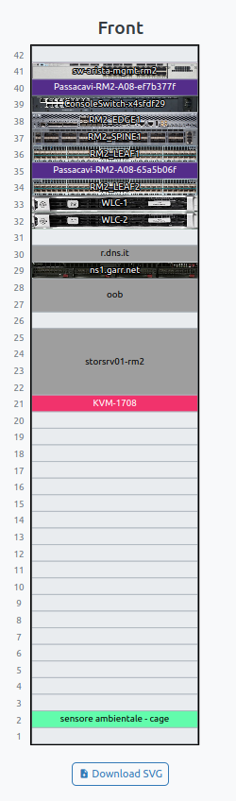
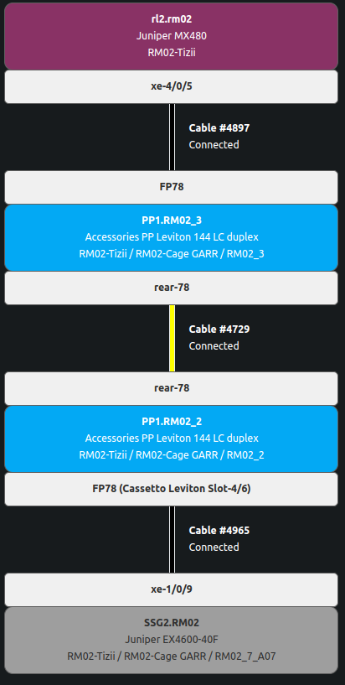
Inventory – NetBox come pietra angolare
NetBox [WS22, Puccio]
Tool open-source per Inventory
Estendibile, API-first
Inventario neutrale ai fornitori
Trasversale a strati di GARR-T
  Organizzazioni, siti, sale
  Ottica, pacchetto, DC, ICT
  sia fisico sia virtuale
Single source of truth per GARR-T

Slide 4
Inventory – Onboarding durante l’anno
Rete DC
Arista
ILS
Infinera
2022
Sedi Utente,
Contatti APA/APM
ICT
VMware
DCI
Infinera
Sale, Rack,
Device a Pacchetto
(+refactoring)
ICT
MaaS
PDU
IPAM, VLAN & VRF
ICT
Redfish
Config Backup
via Oxidized
Rete DC
Huawei
Circuiti Ottici
Notes:
2022 - Arista e apparati Infinera e risorse INFRA da VMware
2023 -
Risorse ICT con CSD: Huawei, DELL via RedFish, Vertiv PDU, IPAM, VLAN & VRF risorse HW & Mgmt, (nessuna risorsa utente [gancio a Francesco])
Circuiti Ottici
Sincronizzazione sedi utente e contatti APA/APM con sistema informativo
Strumenti ausiliari: supporto inserimento rack, siti, sale, cablaggi
Refactoring inventory rete a pacchetto (caso particolare)
Da Anuta ATOM a Juniper Paragon
Device, componenti, interfacce fisiche, logiche e aggregate, popolamento IPAM, VRF
Integrazione automazione Backup configurazioni con Oxidized

Slide 5
Inventory – Approccio standard al popolamento
Consolidamento del pattern d’integrazione
CI/CD per sviluppo Script/Report, GitOps pervasivo
Underlay
Data Agents
S3 Storage
1
GET
3
POST
2
JSON
5
GET
4
CRON
NetBox
Script
Virtual chassis
Devices
Interfaces
Front Ports
Circuits
IP Addresses
Inventory Items

Slide 6
Inventory – Attività in itinere
Chiusura prima iterazione
  Apparati CPE utente
  Servizi a pacchetto e VPN con LSP, EVPN, BGP, …
  Piani Esecutivi (PES) per cablaggi e messa a rack massiva
Goal – NetBox come sorgente
  Per il NOC, raffinamento policy
  API e integrazione con backup, telemetria, automazione, etc.
Notes:
[gancio con Giovanni e Alfredo]

Slide 7
Telemetria – Stato di avanzamento 1/2
2022 – Spine-Leaf DC e DCI [WS22, Marzulli-Cesaroni]
  Grafana, Influx, Telegraf su Kubernetes
  Lingua franca gNMI (+ SNMP)
2023 – Rete a pacchetto
  Metriche chassis: CPU, RAM, kWh, °C
  Contatori sulle interfacce
  Misurazioni Latenza e jitter
2023 – Allarmi e notifiche per reti ottica e pacchetto
Notes:
3.1 - un anno di evoluzione, focus ad uso interno GARR NOC, [ gancio Giovanni telemetria per gli utenti]
Non un semplice porting da GINS
- 2022: Rete DC e elementi di rete Ottica
- Telemetria Ottica: estese viste a grana fine @2s (finestra limitata) e di storicizzazioni @15m
- Rete a pacchetto: porting da GINS, sinergia gNMI e SNMP
- Device chassis consumi e temperatura, CPU/RAM, kWh, °C
- Contatori porte fisiche/logiche, sinottici di stato
- Aggregazioni di capacità di rete complessiva
- Misurazioni per latenza e jitter
- Alerting su rete Ottica e Packet
- Integrazione tra inventory e telemetria

Slide 8
Telemetria – Stato di avanzamento 2/2
Oggi – Strumenti per il NOC
  Dashboard di dettaglio, aggregazione e storicizzazione
  Regole di Alert, ~700 valutazioni periodiche
Coming soon – azioni in corso d'opera
  Servizi a pacchetto
  Telemetria trasporto FlexILS + circuiti ottici @400G
  Viste aggregate per PoP
Sessione 5 per tool dedicati agli Utenti

Slide 9
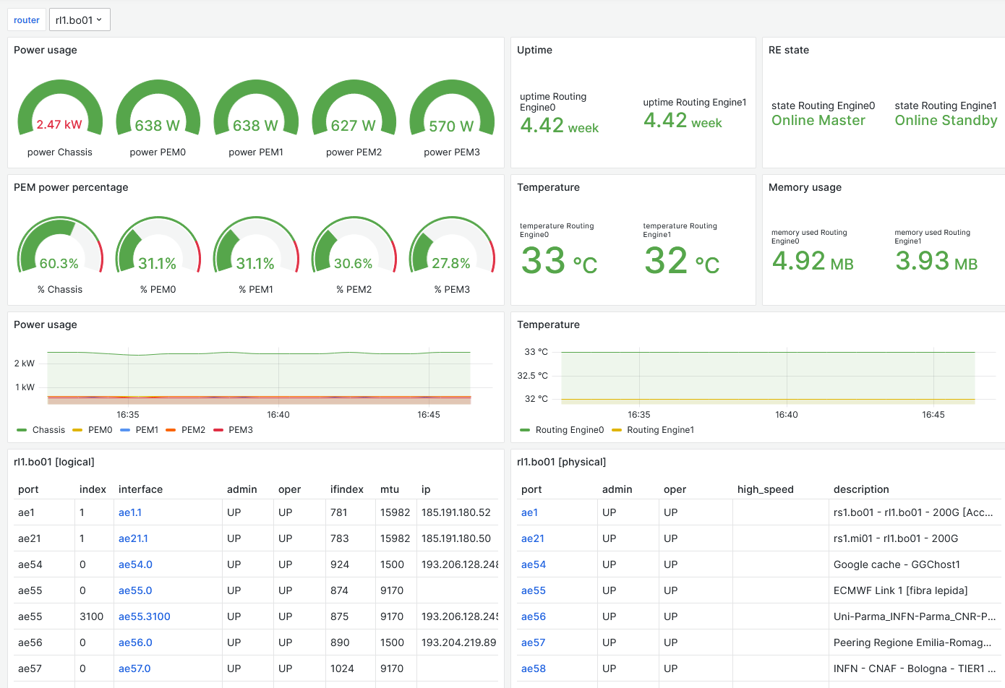
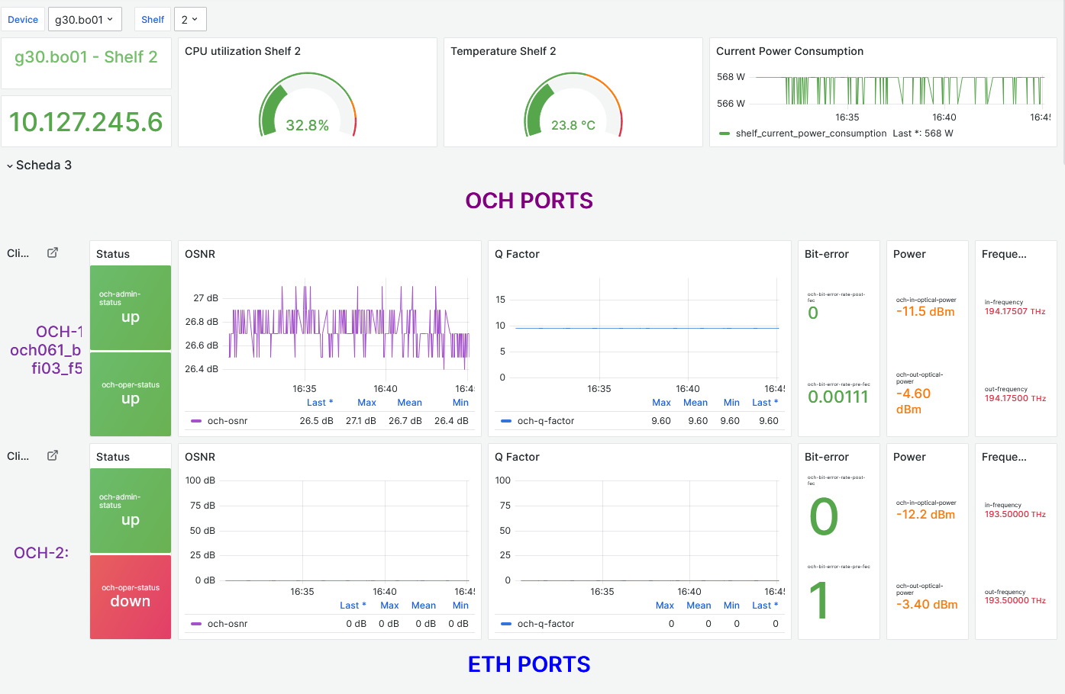
Alcune dashboard

Slide 10
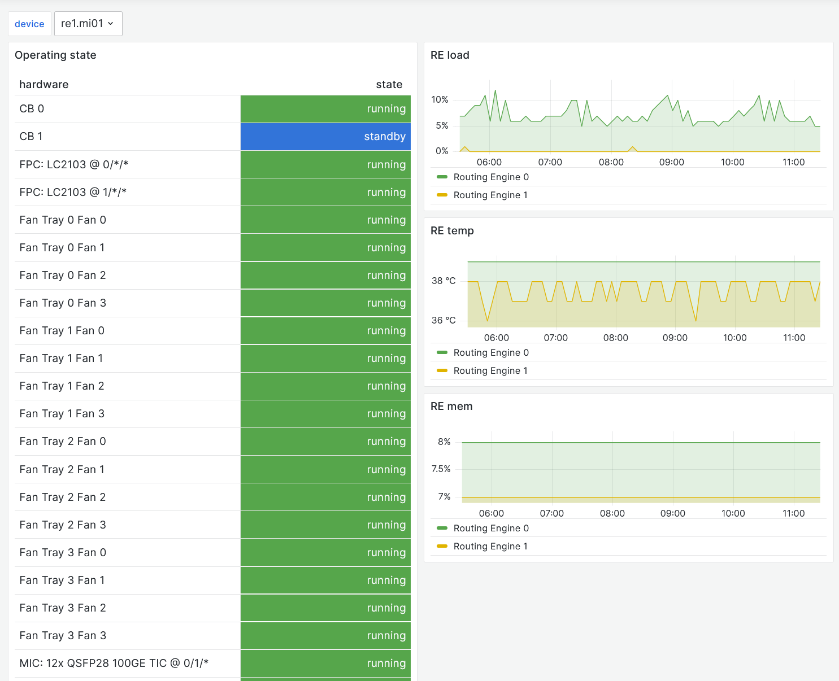
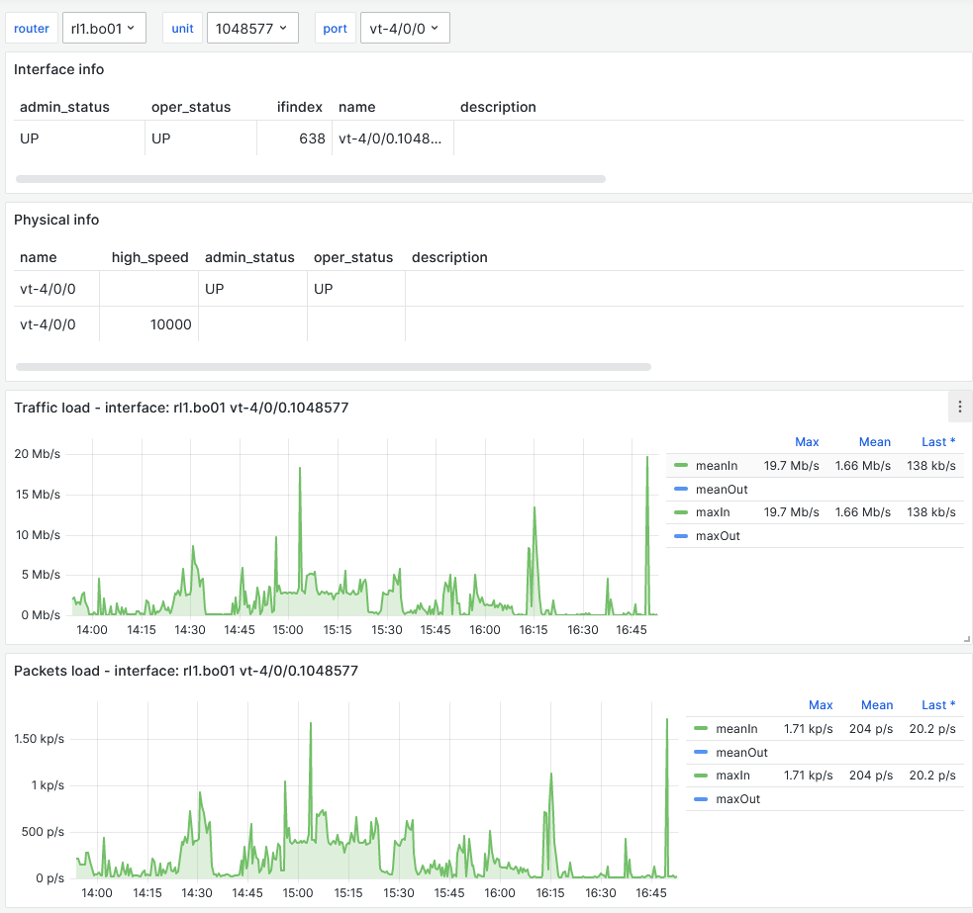
Alcune dashboard

Slide 11
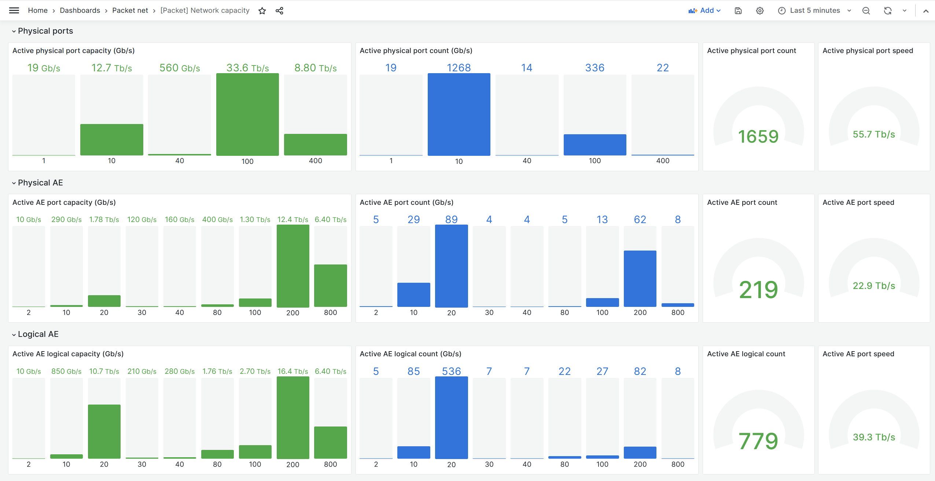
Alcune dashboard

Slide 12
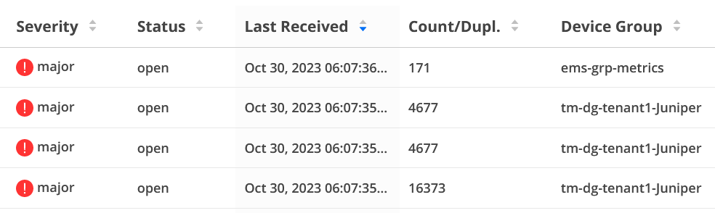
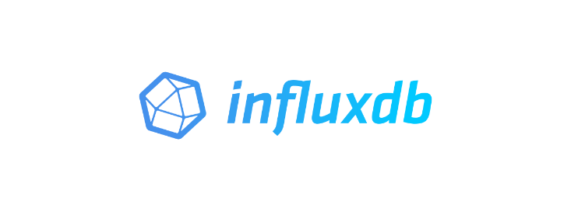
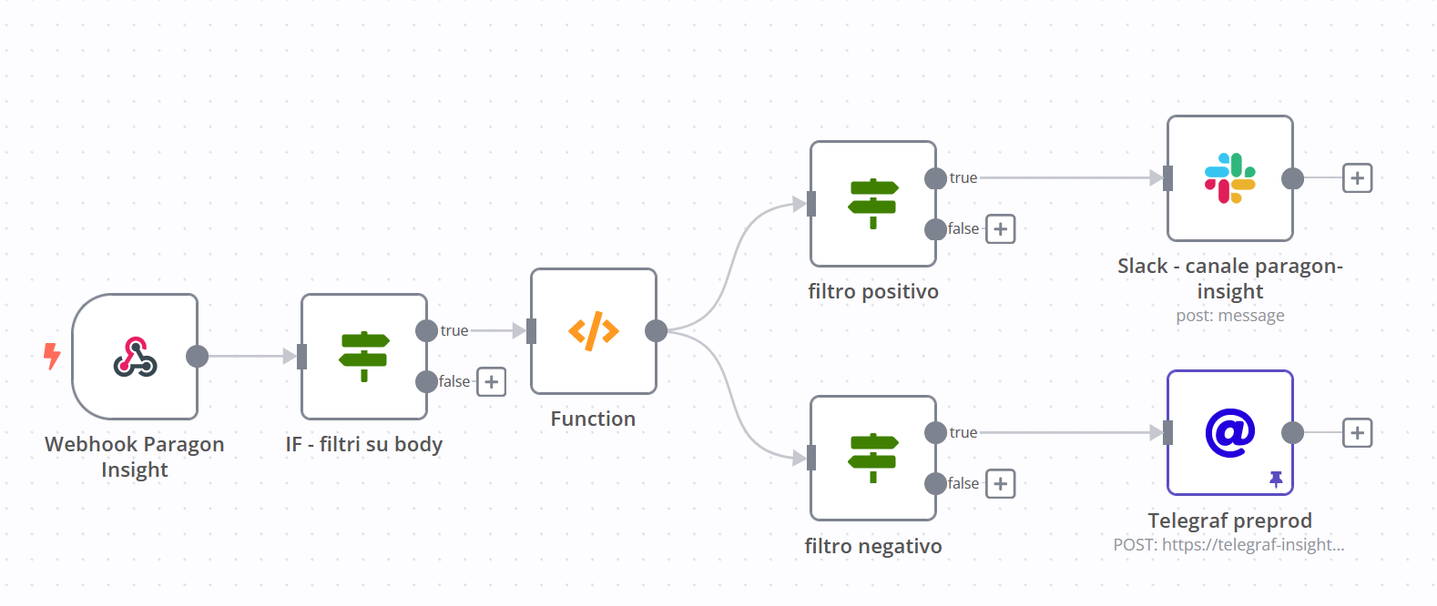
Telemetria – Allarmistica rete a pacchetto
Tool di analisi e reportistica dal vendor
  Configurazione sonde, regole, soglie, allarmi e notifiche
  Tuning scalabilità e data retention, integrazione
Notes:
3.1bis - Analisi e allarmistica rete a Pacchetto
- Inizio migrazione rete a pacchetto
- Messa in opera Piattaforma di analisi e reportistica
- Processo di configurazione sonde, regole, soglie, allarmi e notifiche
- Tuning delle performance, scalabilità, data retention e storicizzazione

Slide 13
Telemetria – Sistema di logging unitario
InfluxDB e log: scalabilità tra GARR-X e GARR-T
Due nuove piattaforme: OpenSearch e Loki
  Stessi dati, architetture differenti su Kubernetes distanti
  Stesso use-case base, scenari avanzati differenti
Data lake per tutte le fonti di log
  Correlare al volo eventi da rete DC, Pacchetto, Ottica, CPE, …
  Alert/allarmi controller SDN: da REST, SSE, WebSocket a RFC5424
Notes:
3.3 - Logging, revisione del modello
- Limitazioni di Influx
- Affiancamento due nuove piattaforme OpenSearch e Loki
- Differenti architetture, differenti deployment e siti
- Use-case base identico, differente supporto per scenari avanzati
- Vantaggi di un data-lake unitario
- Eventi/allarmi dai controller SDN: da WebHook, SSE, WebSocket a RFC 5424
3.4 - Slide di Dashboard logging
3.5 - Slide di Dashboard degli eventi

Slide 14
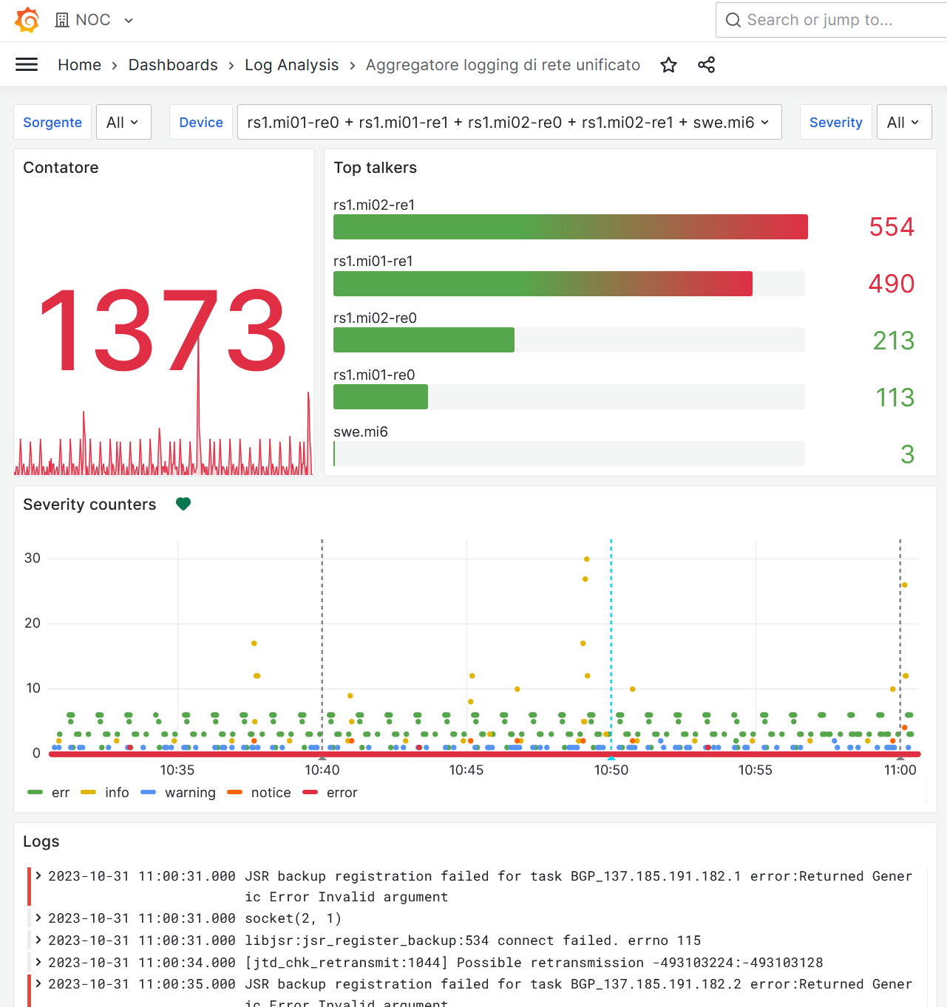
Telemetria – Sistema di logging unitario
Filtri di ricerca su
Sorgente (ottica, packet, …)
Device
Severity
Facility
Sintagmi arbitrari

Slide 15
Automazione - Rete a pacchetto
Day 0 - Avvio migrazione
  Controller e workflow engine low-code proprietario
  Alta espressività, molte funzionalità (inventory), OASIS & YANG
4° mese: progettazione dei casi d’uso
  On-boarding e configurazione iniziale device + NetBox
  Upgrade OS degli apparati
  Servizi IP e VPN
Al 8° mese i primi prototipi
Notes:
4.1 - Automazione Rete a pacchetto
- Ad inizio migrazione
- Piattaforma proprietaria low-code per workflow
- Altissimo potenziale espressivo, moltissime funzionalità, standard formali OASIS & YANG
- Al 4° mese: Analisi e progettazione congiunta use-case ad alto livello
- Integrazione con Inventory Netbox
- Aggiornamento dei router single- e dual- routing engine
- On-boarding e configurazione iniziale di nuovo Device
- Attivazione di servizi IP, interfaccia e VPN
- Al 8° mese: primi prototipi
(immagine di un workflow ANUTA)
4.3 - WikiHow: Esorcismo in 4 step
- Dismissione
- Nuova integrazione con Netbox, usando Paragon
- Refactoring Ansible e consegna al NOC
- Aggiornamento sistemi
- On-boarding e templating
- Progettazione in corso di nuova rappresentazione dei servizi
4.4 - Lezione appresa
- Eccesso di funzioni predefinite ==> complessità e rigidità ==> raggio di detonazione
- Formalismo superfluo ==> soglia d'apprendimento ostica, timore e sfiducia
- I sistemi workflow DEVONO essere minimali (Immagine WF n8n)

Slide 16
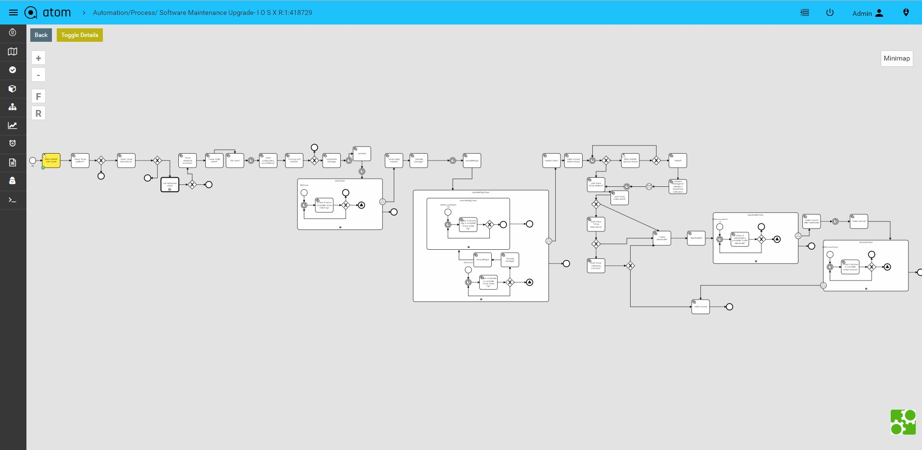
Automazione – Prototipi workflow, come è andata

Slide 17


… diciamo così così …
Copyright 1992 Elektra Records.
Copyright 1952 Warner Bros.

Slide 18
Uscirne in 3 passi, imparando qualcosa di utile
Mitigazione: dismissione e refactoring
Nuova integrazione tra NetBox e l’API inventory di Paragon
Automazione Ansible, consegna al NOC in 2-3 mesi
  On-boarding e configurazione iniziale
  Aggiornamento OS dei router
  (Servizi IP, rappresentazione in definizione e sviluppo in corso)
Conferma sul campo, architettura robusta
Post-mortem e re-implementazione rapide
Necessario tempo ma impatto circoscritto

Slide 19
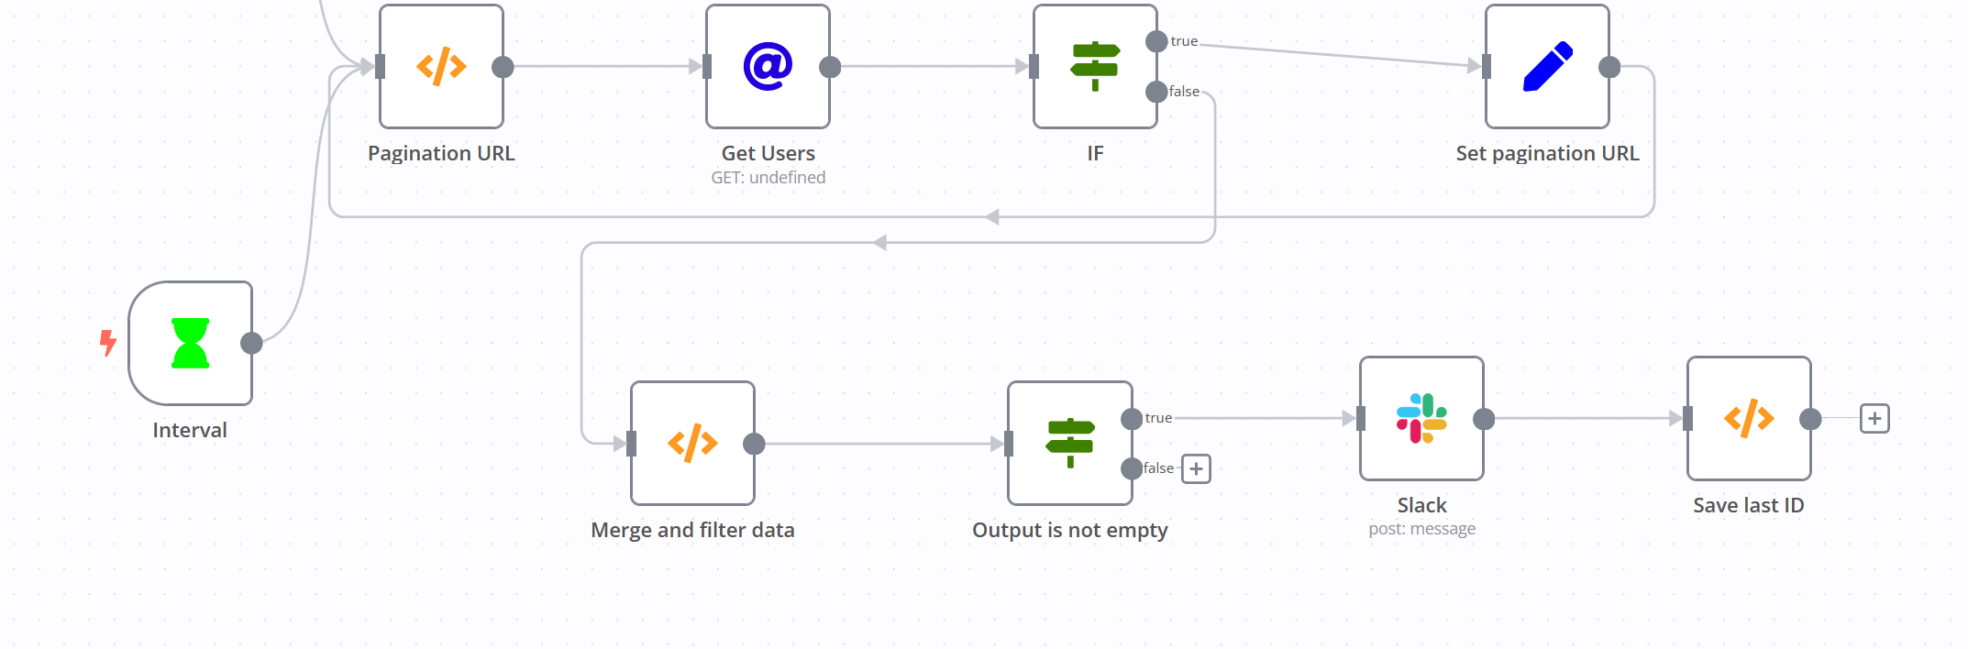
Uscirne in 3 passi, imparando qualcosa di utile
Le radici del fallimento
  Eccesso funzionalità → complessità e rigidità → impatto potenziale
  Formalismo superfluo → soglia d'apprendimento ostica, timore e sfiducia
I workflow devono restare ragionevolmente facili

Slide 20
Portale – Piano d’azione
Strategia bottom-up – prima i sottosistemi
2022 – Progetto alto livello, prima modellazione parziale
2022 – Scouting tecnologico
  Valutazione strumenti preesistenti vs aspettative
  PoC con Low-code (Budibase), AAA troppo limitante
2023 – Divide et impera
  Osservabilità, talk dei colleghi
  Provisioning moderno e API-first, ma meno radicale di low-code
Notes:
- Attività preparatioria
- Riflessioni e progettazione alto livello
- Modellazione
- Scouting tecnologico
5.2 - Altre lezioni
- Adozione di tool preesistenti, gap ampio coi desiderata
- Low-code/ No-code (Budibase) ottimo per prototipazione rapida
- Limitante quando si affrontano gli aspetti AAA
5.3 - Come procederemo
- Divide et impera
- Osservabilità, vedi talk dei prossimi giorni
- Provisioning e Automazione
- Agile, moderno, API-first, ma meno radicale
- Backend REST puri: manipolazione delle entità
- API Gateway: fusione di risorse da varie API e AAA
- Frontend: varie GUI basate su React*
Backend REST semplici, API Gateway per fusione e AAA, Frontend React*

Slide 21
Concludendo
Molti risultati e qualche stop, adeguatezza del modello
Monitoraggio, inventory e logging quasi pronti
Automazione, linea chiara in sviluppo
  Standardizzazione e riuso
  Convergenza tra progressi dei gruppi ottico, pacchetto, ICT, cloud
Portale, prossimo obiettivo
  Ultimi indagini tecnologiche preparatorie
  Semplicità come linea guida dominante

Slide 22

Grazie www.garr.it/domande codice: 2318 9129
fabio.farina@garr.it

